Slide 1
TRƯỜNG TIỂU HỌC ÁI MỘ A
Bài giảng điện tử Tiếng Việt lớp 2
Viết: Trên các miền đất nước

Slide 2
Bài
26
TUẦN 32
TRÊN CÁC MIỀN ĐẤT NƯỚC
TIẾT 3. VIẾT

Slide 3
Yêu cầu cần đạt
- Nghe viết đúng 3 câu thơ lục bát trong bài Trên các miền đất nước. Biết viết hoa tên bài, tên riêng, các chữ cái đầu mỗi dòng thơ.
- Làm đúng các bài tập chính tả: viết tên địa danh Việt Nam; phân biệt ch/tr hoặc iu/iêu.
Notes:
12

Slide 4
Các bạn ơi! Chúng mình hãy cùng giúp các chiến binh áo trắng tiêu diệt Virus Cô-rô-na nhé!

Slide 5
cấp cíu
A. Đúng
B. Sai

Slide 6
chú cừu
A. Đúng
B. Sai

Slide 7
màu tiếm
màu tím
A. Đúng
B. Sai

Slide 8
1. Nghe – viết:
Trên các miền đất nước
Dù ai đi ngược về xuôi
Nhớ ngày Giỗ Tổ mùng Mười tháng Ba.
Đường vô xứ Nghệ quanh quanh
Non xanh nước biếc như tranh hoạ đồ.
Đồng Tháp Mười cò bay thẳng cánh
Nước Tháp Mười lóng lánh cá tôm.

Slide 9
Tìm hiểu nội dung bài viết
Bài giới thiệu về những miền nào trên đất nước ta?
Cả 3 miền: Bắc, Trung, Nam
Giỗ Tổ Hùng Vương vào ngày nào trong năm?
Ngày10 tháng 3 âm lịch

Slide 10
Lưu ý khi viết
Viết hoa tên đầu bài, đầu mỗi dòng thơ, tên riêng.
Các dấu chấm có trong bài.
Các chữ dễ viết sai trong bài:
ngược, Giỗ Tổ, mùng Mười, xứ Nghệ quanh quanh, thẳng cánh.

Slide 11
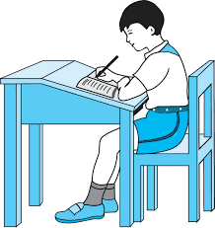
Tư thế ngồi viết
Lưng thẳng.
Không tì ngực xuống bàn.
Đầu hơi cúi.
Mắt cách vở khoảng 25-30cm.
Tay phải cầm bút
Tay trái tì nhẹ lên mép vở để giữ.
Hai chân để song song thoải mái.

Slide 12
1. Nghe – viết:
Trên các miền đất nước
Dù ai đi ngược về xuôi
Nhớ ngày Giỗ Tổ mùng Mười tháng Ba.
Đường vô xứ Nghệ quanh quanh
Non xanh nước biếc như tranh hoạ đồ.
Đồng Tháp Mười cò bay thẳng cánh
Nước Tháp Mười lóng lánh cá tôm.

Slide 13
Thứ năm ngày 5 Ǉháng 5 năm 2022
Chính tả
Trên các miền đất nước
Dù ai đi ngược về xuôi
Nhớ ngày Giỗ Tổ mùng Mười tháng Ba.
Đường vô xứ Nghệ quanh quanh
Non xanh nước biếc như tranh hoạ đồ.
Đồng Tháp Mười cò bay thẳng cánh
Nước Tháp Mười lóng lánh cá tôm.

Slide 14
2. Viết tên 2 – 3 tỉnh hoặc thành phố mà em biết.
M: Hà Nội
Hải Phòng, Hải Dương, Hưng Yên.

Slide 15
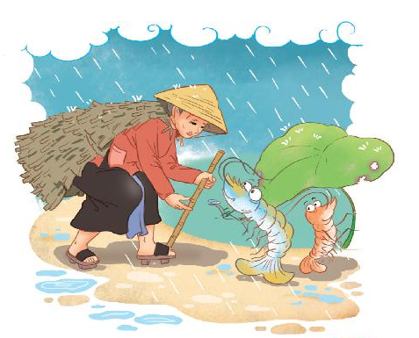
3. Chọn a hoặc b.
a. Chọn ch hoặc tr thay cho ô vuông.
Bà còng đi chợ trời mưa
Cái tôm cái tép đi đưa bà còng.
Đưa bà đến quãng đường cong
Đưa bà vào tận ngõ trong nhà bà.
(Ca dao)

Slide 16
3. Chọn a hoặc b.
b. Tìm tiếng chứa iu hoặc iêu thay cho ô vuông.
cái rìu
hạt tiêu
hạt điều

Slide 17
TẠM BIỆT CÁC CON!

